Slide 1
ARE YOU SAFE?
“The study of three stages of Salvation”

Slide 2
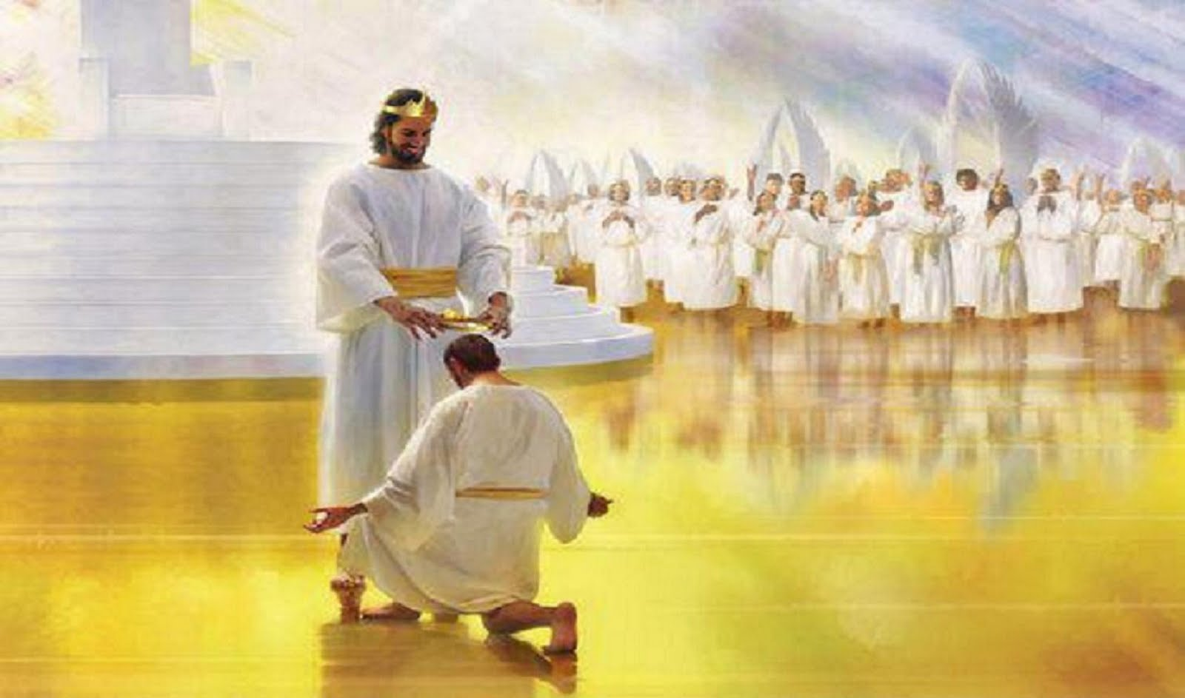
Definition of Salvation
The act of saving someone from sin or evil
The deliverance from the power and effect of sin
The preservation from destruction or failure

Slide 3
Ang kaligtasan ay pagliligtas sa tao mula sa mga espiritual na bunga ng kasalanan; lalo na sa pagkatubos mula sa kasalanan at walang hanggang kapahamakan sa pamamagitan ng pagtubos ni JesuKristo. Ang kaligtasan ang kailangan ng bawat puso ng tao, “Sapagkat ang lahat ay nangagkasala nga at hindi nangakaabot sa kaluwalhatian ng Dios” Rom. 3:23

Slide 4
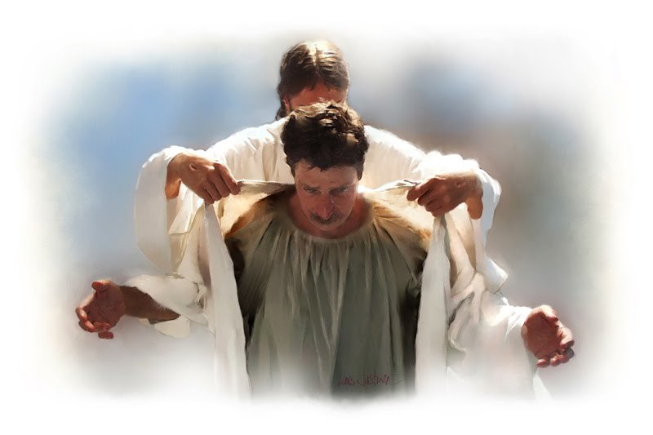
Gal. 3:26,27
“Sapagkat kayong lahat ay mga anak ng Dios, sa pamamagitan ng pananampalataya, kay Kristo Hesus.
Sapagkat ang lahat na sa inyo ay nabautismuhan kay Kristo ay ibinihis si Kristo.”

Slide 5
Baptism Process
Dying of old self
Forgiveness
Cleansing
Starting of a New Life in Christ
Assurance of forgiveness when you sin again

Slide 6
The Three Phases of Salvation
2 Corinto 1:9,10
Oo, Kami’t nagkaroon sa aming sarili ng hatol sa kamatayan, upang huwag kaming magkatiwala sa amin ding sarili, kundi sa Dios na bumuhay na mag uli sa mga patay:
Na siyang sa amin ay nagligtas sa gayong lubhang malaking kamatayan, at nagliligtas: na siya naming inaasahan na siya namang magliligtas pa sa amin.

Slide 7
WHAT NECESSARY STEPS MUST BE DONE TO ATTAIN THE THREE PHASES OF SALVATION?

Slide 8
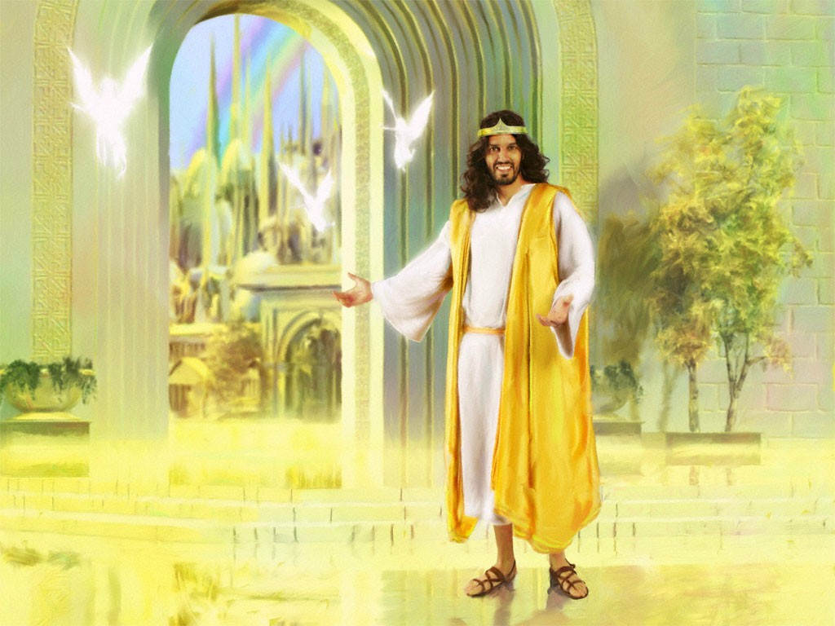
Phase 1
Justification Process
Rom. 3:24 “Being justified FREELY by His GRACE through the redemption that is in Christ Jesus:
Palibhasay inaring-ganap na WALANG BAYAD ng Kanyang BIYAYA sa pamamagitan ng pagtubos na nasa kay Kristo Hesus.
Rom. 3:28 “Therefore we conclude that a man is JUSTIFIED by FAITH without the deeds of the Law”
Kaya nga maipasisiya natin na ang tao ay inaaring ganap sa PANANAMPALATAYA na hiwalay sa mga gawa ng kautusan”

Slide 9
In justification Process
All you need to do is to accept the offer of salvation..
Nothing but accepting God’s Grace…
No Work Needed to be Justified…

Slide 10
Phase 2
Sanctification Process
1 Cor. 1:2 “unto the church of God which is at Corinth, to them that are sanctified in Christ Jesus, called to be saints, with all that in every place call upon the name of Jesus Christ our Lord, both theirs and ours.
Sa iglesia ng Dios na nasa Corinto, sa makatuwid baga’y sa mga pinapaging banal kay Kristo Jesus, na tinawag na mangagbanal, na kasama ng lahat ng mga tinawag sa bawa’t dako, sa pangalan ng ating Panginoong JesuCristo, na sa kanila at ating Panginoonn.

Slide 11
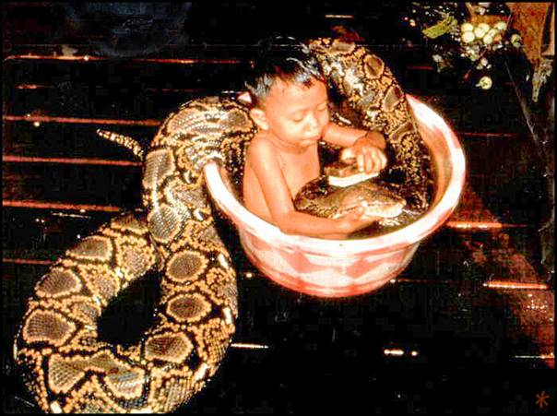
Do not
play with SIN!

Slide 12

“My morals are really strong!”
“I am devoutly Christian!”
“I no longer find drinking, smoking and sex to be such a big deal!”

Slide 13
Phase 2
SANCTIFICATION PROCESS
1 Cor. 6:9-11 “O hindi baga ninyo nalalaman na ang mga liko ay hindi magsisipagmana ng kaharian ng Dios? Huwag kayong padaya: kahit ang mga mapakiapid, ni ang mga mananamba sa diosdiosan, ni ang mga mangangalunya, ni ang mga nangbababae, ni ang mga mapakiapid sa kapwa lalake.
Ni ang mga magnanakaw, ni ang mga masasakim, ni ang mga manlalasing, ni ang mga mapagtungayaw, ni ang mga manlulupig, ay HINDI magmamana ng kaharian ng Dios.
Na ganyan ang mga ilan sa inyo: ngunit nangahugasan na kayo, ngunit binanal na kayo, ngunit inaring ganap na kayo sa pangalan ng Panginoong JesuCristo at ngEspiritu ng Dios

Slide 14
Phase 2
Sanctification Process
2 Tim. 2:21 “Kung ang sinoman ay malinis sa mga ito, ay magiging sisidlang ikapupuri, pinakabanal, marapat gamitin ng may ari, nahahanda sa lahat ng gawang mabuti.
Heb. 2:11 “sapagkat ang nagpapaging banal at ang mga pinapaging banal ay pawang sa isa: na dahil dito’y hindi sila nahihiyang tawagin silang mga kapatid”

Slide 15
In sanctification Process
God is calling you to do something…
To be Holy…
To obey the law of God..
Don’t go back to your Old Life

Slide 16
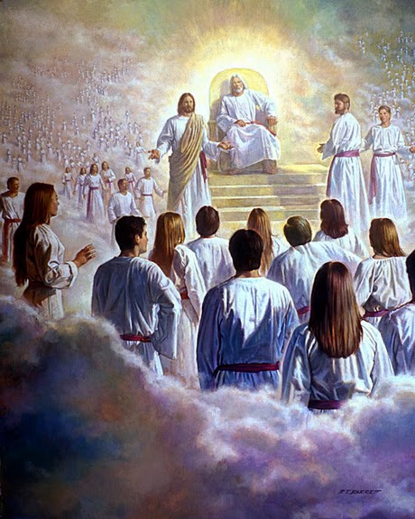
Phase 3
GLORIFICATION
Rom. 8:30 “Moreover whom He did predestinate, them that He also called: and whom He called, them He also justified: and whom He justified, them He also GLORIFIED”
Kayong mga itinalaga Niya, ay Kaniyang tinawag naman: at ang mga tinawag ay inaaring-ganap naman Niya: at ang mga inaaring-ganap ay niluluwalhati din naman Niya.

Slide 17
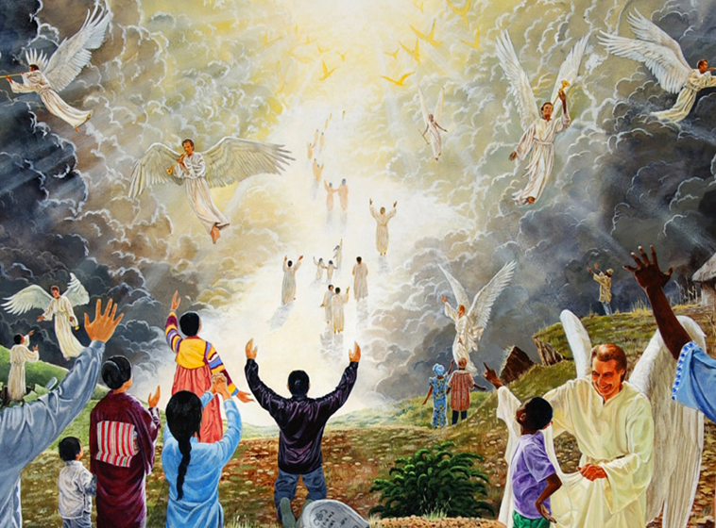
Rom. 8:17 “And if children, then heirs; heirs of God, and joint-heirs with Christ; if so be that we suffer with Him, that we may be also GLORIFIED together.”
At kung mga anak, ay mga tagapagmana nga; mga tagapagmana sa Dios, at mga kassamang tagapagmanani Kristo; kung gayon nga makipagtiis tayo sa kanya, upang tayo’y lumuwalhati namang kasama Niya.

Slide 18
GLORIFICATION PROCESS
1 Cor.15:51-54 “narito, sinasaysay ko sa inyo ang isang hiwaga: hindi tayong lahat ay mangatutulog, ngunit tayong lahat ay babaguhin,
Sa isang sandali, sa isang kisap-mata, sa huling pagtunog ng trumpeta: sapagkat tutunog ang trumpeta, at ang mga patay ay mangabubuhay na maguli na walang kasiraan, at tayo’y babaguhin.
Sapagkat kailangan na itong may kasiraan ay mabihisan ng walang kasiraan, at itong may kamatayan ay magbihis ng walang kamatayan.
Datapwat pagka itong may kasiraan ay mabihisan ng walang kasiraan, at itong may kamatayan ay mabihisan ng walang kamatayan, kung magkagayon ay mangyayari ang wikang nasusulat, nilamon ng pagtatagumpay ang kamatayan”

Slide 19
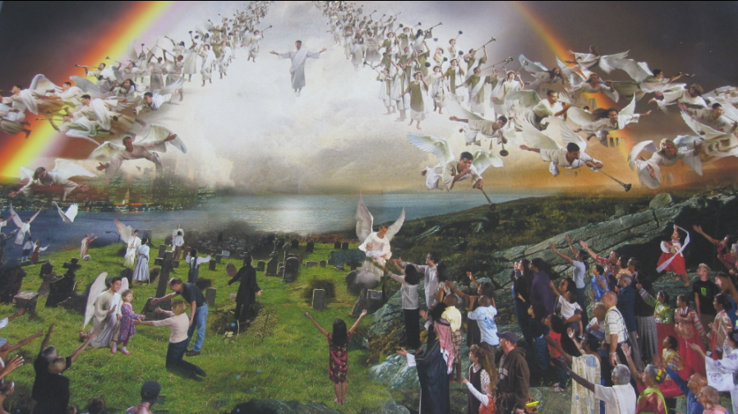

Slide 20
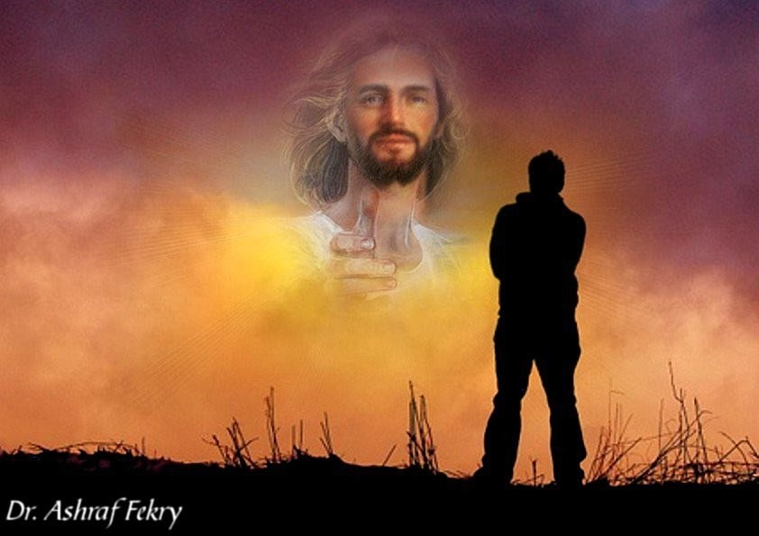
Phil. 2:12 “kaya nga mga minamahal ko, kung paano ang inyong laging pagsunod, na hindi lamang sa harapan ko, ngunit bagkos pa ngayong ako’y wala, ay lubusin ninyo ang gawain ng inyong sariling pagkaligtas na may takot at panginginig.”

Slide 21
Conclusion of the Study
Ang lahat ng mga tumanggap kay kristo at nabautismohan ay inaring ganap sa pamamagitan ng pananampalataya na hiwalay sa Gawa. JUSTIFICATION
Ang lahat ng inaring-ganap sa pananampalataya ay dapat magpakabanal. SANCTIFICATION / MAGING MASUNURIN SA KAUTUSAN NG DIOS
Ang lahat ng magtagumpay sa kasalanan ay babaguhin o bibihisan ng walang kamatayan. GLORIFICATION / MANANAHAN SA LANGIT KASAMA SI KRISTO

Slide 22
So Are you saved?
Kung tinanggap mo si Kristo sa pamamagitan ng Bawtismo…. Iniligtas ka Nya sa pamamagitan ng Pagaaring ganap na walang sala..
Kung Iniingatan mo ang Kanyang mga Utos ay ay namumuhay ka sa Patuloy na pagliligtas ng Dios… sa ikalawang bahagi
Hanggang sa dumating ang Panginoon upang palitan ang iyong katawang nasisira.. Ikatlong bahagi

Slide 23
You are really in Christ if:
Ikaw ay Inaring Ganap at walang sala dahil tinanggap mo ang kaloob na pagliligtas sa pamamagitan ng Kanyang biyaya.
Ikaw ay namumuhay araw araw ng isang banal na pamumuhay; sa Pagsunod sa lahat ng kautusan ng Dios..
Ikaw ay siguradong makakasama sa Kanyang muling pagbalik upang magmana ng buhay na walang hanggan sa Langit na Bayan.

Slide 24
appeal
SINASAMPALATAYANAN MO BA ANG SINASABI NG BIBLIA KUNG PAANO MAGKAROON NG KALIGTASAN?
LAHAT NG NAIS SUMAMPALATAYA AY TUMAYO

Slide 25
Tomorrow night
We will answer the Question “ARE YOU REALLY IN CHRIST?”

